Slide 1
IV РАЗРЕД

Slide 2
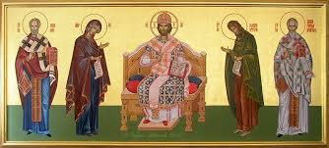
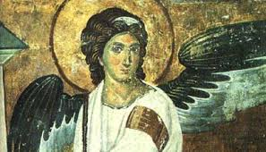
Два основна драгоцена метала у употреби у црквеној уметности су злато и сребро. Злато је на првом месту по симболичкој хијерархији. Прва и основна вредност злата је та што је доживљавано као светлост. У православној цркви вредност злата се огледа у његовој симболици Божанске нестварне светлости. С тим разлогом злато се користи у иконографији и у црквеном златарству.
Злато се, такође може везати посебно за анђеле. Следећа вредност злата је у вези са Сунчевом светлошћу. Док је сребро довођено у везу са Месецом. Сребру су се одувек приписивала чаробна дејства и моћ да спречи труљење и болест. Од њега су се увек правиле иконице и крстићи који долазе у додир са прљавштином и болешћу. Особина сребра је да временом трули.

Slide 3
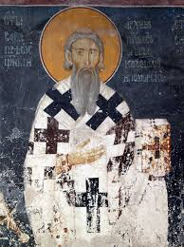
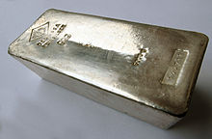
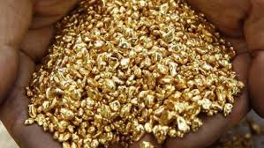
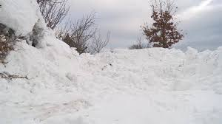
Којом бојом је обојен ореол светаца на иконама?
Које је боје сребро, а које злато?
Шта је још осим сребра беле (сивкасте) боје?
Какав је снег?
Ако је снег хладан, шта закључујемо, какво је сребро?
Шта је још осим злата жуте боје?
Какво је Сунце?
Шта закључујемо, какво је злато?

Slide 4
„Луцкаста песма“
Федерико Гарсија Лорка

Slide 5
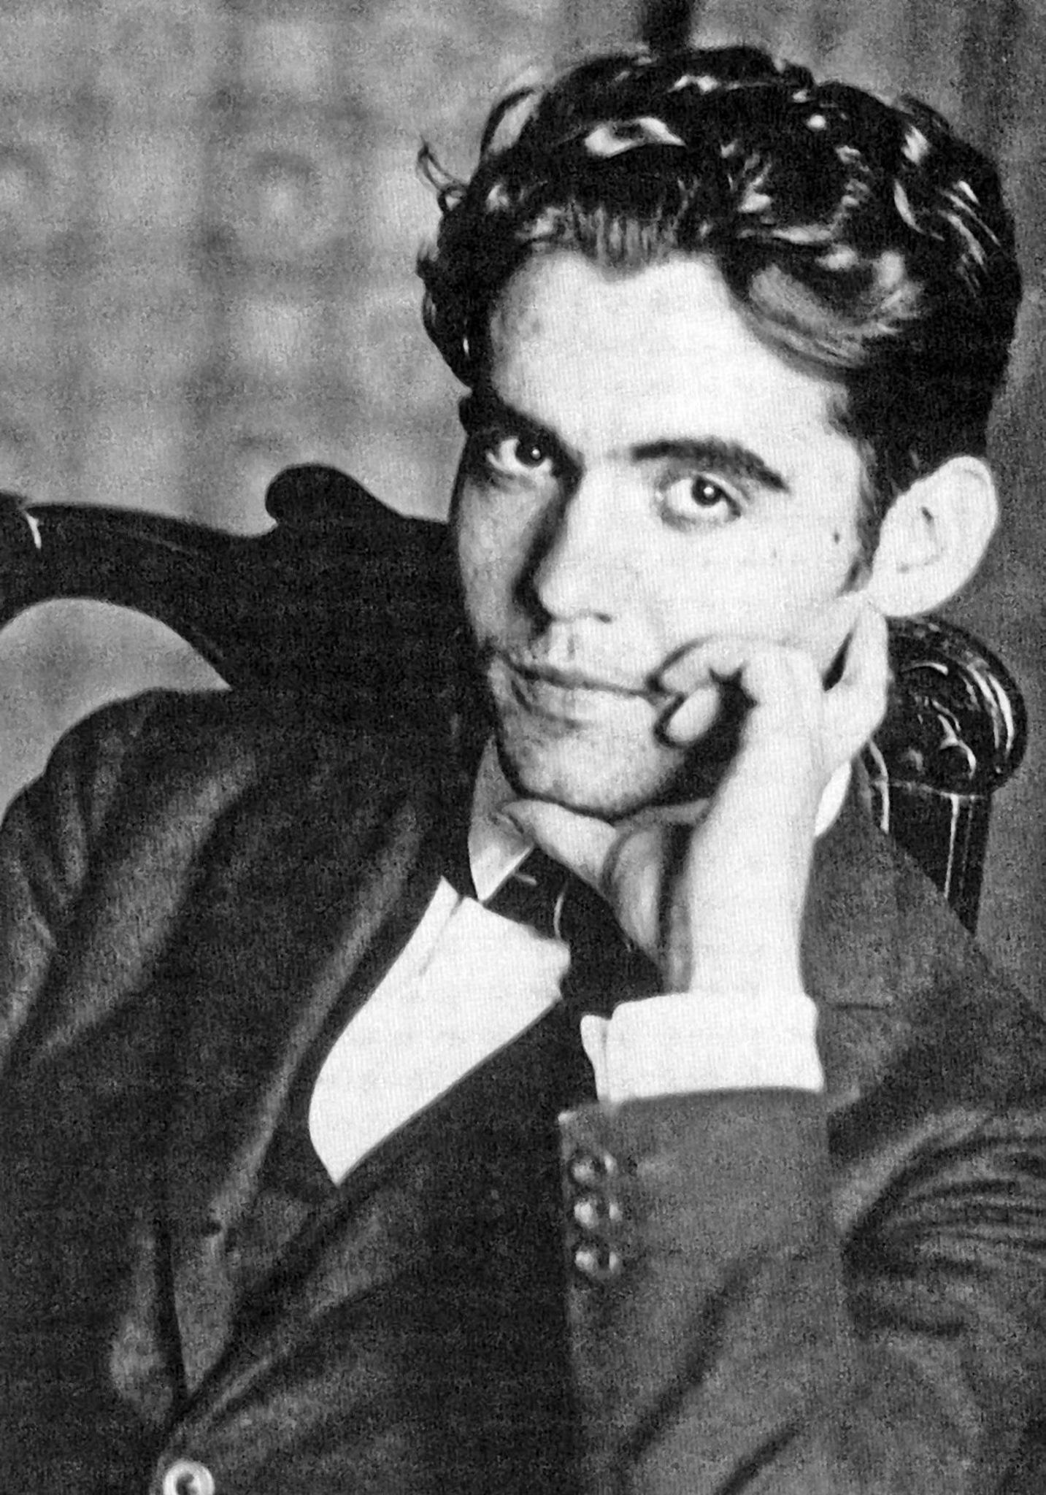
Федерико Гарсија Лорка (1898–1936)
Он је најугледнији шпански песник 20. века. Писао је и драме. За овог песника можемо рећи да у мало речи много казује.

Slide 6
ЛУЦКАСТА ПЕСМА
Мама,
хтео бих да постанем сребро!
Сине,
бојим се, хладно би ти било!
Мама,
хтео бих да постанем вода!
Сине,
бојим се, хладно би ти било!
Мама,
хтео бих да сам твој ђердан од злата!
Можеш!
Склопи ми само руке око врата!

Slide 7
Шта вам се у песми највише допало?
Какав утисак на вас оставља дечак, а какав мајка?

Slide 8
Разговарамо…
Ко су јунаци ове песме?
Зашто песма носи овакав наслов?
Шта је то луцкасто у овој песми?
На који начин дечак испољава своју маштовитост?
Разуме ли мајка дечакову маштовитост?
На основу чега то закључујете?
Која осећања повезују дечака и мајку?
Како их они испољавају?
На који начин мајка учествује у дечаковој игри?
Како сазнајемо о чему машта дечак?
На који начин је песник дочарао игру између мајке и дечака?

Slide 9
Разговарамо…
Јунаци Луцкасте песме су дечак и његова мајка. Наслов песме алудира на дијалог који се води између јунака песме. Речи које изговарају дечак и мајка, на први поглед делују луцкасто. Но оне нам заправо откривају дечакову маштовитост и мајчино разумевање његове игре. Дечак своју маштовитост испољава у својим жељама шта би волео да постане – сребро и вода. Уместо да грди дечака или да му објашњава како је немогуће да неко постане сребро или вода, мајка учествује у његовој игри, одговарајући га од те намере речима: „Сине, / Бојим се хладно би ти било!”. Но када дечак испољи жељу да постане ђердан од злата, мајка му одговара да је то могуће. Све што треба да уради јесте да склопи своје руке око њеног врата. На тај начин, она му говори да је он њен ђердан од злата, ставља му до знања колико га воли и да је он нешто највредније у њеном животу. Љубав и нежност чине да мајка закорачи у дечаков свет маште, они јој дају способност да га потпуно разуме и прати у његовој игри. Ова заједничка игра јесте уједно начин на који они испољавају своја осећања једно према другом. Свет дечакове маште открива се пред нама у његовим речима. Ову необичну игру између дечака и мајке песник је сликовито дочарао помоћу њиховог дијалога.

Slide 10
Запишимо:
Књижевни род: лирика
Књижевна врста: песма
Основни мотив: љубав мајке према детету
Споредни мотиви: жеље, злато, сребро, ђердан, вода, руке
Песма је написана у дијалогу. Лирски јунаци су мајка и син.
Тема: луцкасте (необичне) жеље дечака

Slide 11
Нешто ново:
Лирски субјекат
– Лирски субјекат је говорно лице у лирској песми, то јест, носилац лирског исказа – доживљаја, осећања, размишљања. Зове се још и лирски јунак, песничко ја. Лирски субјекат не мора бити исто што и песник.

Slide 12
Домаћи задатак:
Смисли и напиши неколико луцкастих жеља за маму.

